Slide 1
第14回大都市制度（特別区設置）協議会資料
資 料 ４
組織体制
（部局別職員数）
平成30年８月24日
大都市制度（特別区設置）協議会
事務局：副首都推進局

Slide 2
【資料の目的・位置づけ】
本資料は、大都市制度（特別区設置）協議会における特別区の部局別職員数についての質疑を受け、協議の参考のため、副首都推進局で作成したもの
特別区の部局別職員数と大阪市の現員数を比較するため、特別区素案でお示しした考え方を踏襲したうえで、素案と異なる条件設定を行って算定
なお、本資料は条件設定に基づく配分の算定であり、実際の職員配置にあたっては、所管各局との綿密な協議・検討が必要不可欠であることから、設置準備期間中に特別区への移行時期やその時点での事務事業の状況など様々な要素を考慮し、配置を決定していくことを想定している

Slide 3
目 次
１ 特別区素案における部局別職員数の算定 ・・・・・・・・・・・・・・・ | 組・部局-１
２ 特別区素案からの変更点 ・・・・・・・・・・・・・・・・・・・・・・・・・・・・ | 組・部局-２
３ 部局別職員数の算定結果 ・・・・・・・・・・・・・・・・・・・・・・・・・・・ | 組・部局-３
別添資料 ・・・・・・・・・・・・・・・・・・・・・・・・・・・・・・・・・・・・・・・・・・・・ | 組・部局-５
・本資料における「特別区素案」は、第９回大都市制度（特別区設置）協議会で提出した「試案B（４区B案）」修正版を指す
・本資料においては、非技能労務職について算定（ただし、別添資料は技能労務職を含む）
・本文中に表記している職員数等は端数処理の影響で、合計数等において一致しない場合がある

Slide 4
組・部局-１
１ 特別区素案における部局別職員数の算定
特別区素案 組織－７等参照
◆ 特別区ごとに自立した新たな自治体として職員総数を算定
◆ 大阪市の特性を反映するため、職員総数を大阪市の組織別構成比で部局別に配分する考え方を提示
特別区素案における制度設計
設置準備期間
所管各局と綿密な協議・検討を経て、実際の職員配置を決定
（Ⅰ）
中核市モデル部分職員数
（近隣中核市６市の職員
数をベースに人口を乗じて
算定）
（Ⅳ）部局別職員数
（Ⅲ）
各特別区の
職員数
（総数）
部局別に配分
危機管理室
政策企画部
・特別区への移行時期やその時点での事務事業の状況を反映
・その他様々な要素を考慮し、部・課・事業所の編成、職種別必要数の精査、管理職ポストの設置
大阪市の特性を反映するため、
職員総数を組織別現員数構成比で各部局に配分
総務部
・
・
・
（Ⅱ）
中核市を上回る権限
・大阪市の特性
＜考え方＞
大阪市の行政需要に応じて、現在の
職員配置が行われている
※特別区素案（組織－12）部局別職員数は、特別区組織図（イメージ）に
合わせて、一定の仮定条件のもと算出したもので、設置準備期間中に精査
特別区素案における特別区職員数と現員数の関係
４区計 9,840人
第一区 2,130人
現員数との差400人
第二区 2,500人
9,440人
このうち、特別区設置に伴う体制整備増は330人
400人のうち、特別区設置までにおける児童相談所の増設（現在2か所→3か所）及び児童福祉法改正に伴う職員増（計80人）を控除
特別区素案（組織－15）参照
第三区 2,840人
第四区 2,360人
（Ⅲ）特別区職員数
現員数（H28）
大阪府・一部事務組合への移管分を除く（組・部局－５参照）

Slide 5
２ 特別区素案からの変更点
【特別区素案】
◆ 各特別区の職員総数を単純に組織別現員数構成比で配分した場合、特別区４区計でみると、全部署が一律に増員
◆ このため、現在24館設置の図書館や機関の共同設置として１か所のままである部署などについて、特別区設置後も職員数が大幅に変わらないものと仮定するなど一定の条件設定を行って、算定（組・部局－６参照）
【本資料】
◆ 職員総数及び部局別職員数算定方法の基本は踏襲
◆ 現在４か所以上設置の事業所についても特別区設置後も職員数が大幅に変わらないものと仮定するとともに、現在の区役所事務のうち本庁で実施する事務の配分について、事務の内容を一定考慮して区分を加え、算定
＜各特別区の職員数＞
＜職員数の配分方法＞
 |  | 特別区素案 | 本資料
現本庁・事業所 | 下記以外 | 組織別構成比で配分
 | 右欄の部署 （現員数のままと 仮定して配分） | 図書館・機関の共同設置 （監査委員事務局等） | 左記の対象部署 ＋ 現在の市税事務所・生活衛生監視事務 所・工営所・公園事務所
現区役所 | 特別区の本庁で実施する事務 | 組織別構成比で配分 | ａ 福祉、子育てなど移管先を特定した事務 現員数のままと仮定して配分 （当該事務の従事人員）
 |  |  | ｂ 総務事務など 組織別構成比で配分
 | 地域自治区事務所で実施する事務 | 現員数のままと仮定して配分（当該事務の従事人員）
本庁・事業所
（下記以外の部・課
・事業所）
（ア）
〈配分における区分〉
（イ）
現員数と仮定した
事業所等
地域自治区
事務所
（ウ）
※児童相談所については、改正児童福祉法の基準や一時保護所の設置を踏まえて、別途増員を算定
組・部局-２

Slide 6
組・部局-３
３ 部局別職員数の算定結果
◆ 特別区の部局別職員数算定結果と、特別区の部局編成に合わせて組み替えた現員数（組・部局－５参照）との比較
（１）職員総数
（単位：人）
部局・部門 | 特別区の職員数 |  |  |  |  |  | 現員数
 | 第一区 | 第二区 | 第三区 | 第四区 | ４区計
危機管理室 | 20 | 20 | 20 | 20 | 90 |  | 44
政策企画部 | 40 | 40 | 50 | 40 | 170 |  | 145
総務部 | 50 | 60 | 60 | 60 | 230 |  | 198
財務部 | 180 | 220 | 210 | 190 | 800 |  | 749
区民部 | 60 | 70 | 70 | 60 | 270 |  | 163
産業文化部 | 50 | 60 | 60 | 60 | 240 |  | 203
福祉部 | 140 | 170 | 170 | 150 | 630 |  | 380
健康部 | 130 | 150 | 150 | 140 | 560 |  | 449
こども部 | 150 | 180 | 180 | 170 | 680 |  | 404
環境部 | 70 | 80 | 80 | 70 | 300 |  | 250
都市整備部 | 200 | 240 | 240 | 220 | 900 |  | 732
建設部 | 150 | 180 | 180 | 160 | 680 |  | 596
会計室 | 10 | 10 | 10 | 10 | 40 |  | 32
教育委員会事務局 | 160 | 190 | 190 | 170 | 720 |  | 545
その他の行政委員会事務局 | 20 | 30 | 30 | 20 | 100 |  | 67
議会事務局 | 10 | 10 | 10 | 10 | 40 |  | 36
地域自治区事務所 | 680 | 790 | 1,120 | 810 | 3,400 |  | 現区役所4,447
非技能労務職 計 | 2,130 | 2,500 | 2,840 | 2,360 | 9,840 |  | 9,441
本表の対象範囲
（ア）
本庁・事業所
（イ）
現員数と仮定した
事業所等
（ウ）
地域自治区事務所

Slide 7
◆ 特別区の職員数及び大阪市の現員数のうち、現員数のままと仮定した部署(イ)(ウ)を除き、(ア)本庁・事業所について比較
◆ 併せて、右表において、その差を要因別に整理
（２）現員数のままと仮定した部署を除いた本庁・事業所
（単位：人）
部局・部門 | 特別区の職員数 |  |  |  |  |  | 現員数 |  | 現員数との差の要因
 | 第一区 | 第二区 | 第三区 | 第四区 | ４区計 |  |  |  | 現区役所ａ | 現区役所ｂ | 左記以外
危機管理室 | 20 | 20 | 20 | 20 | 90 |  | 44 |  | 38 | 4 | 3
政策企画部 | 40 | 40 | 50 | 40 | 170 |  | 145 |  |  | 14 | 11
総務部 | 50 | 60 | 60 | 60 | 230 |  | 198 |  |  | 19 | 15
財務部 | 70 | 80 | 90 | 80 | 320 |  | 269 |  |  | 26 | 21
区民部 | 60 | 70 | 70 | 60 | 270 |  | 163 |  | 75 | 15 | 12
産業文化部 | 50 | 60 | 60 | 60 | 240 |  | 203 |  | 1 | 20 | 16
福祉部 | 130 | 160 | 160 | 140 | 580 |  | 335 |  | 189 | 32 | 26
健康部 | 110 | 130 | 130 | 110 | 480 |  | 362 |  | 52 | 35 | 28
こども部 | 150 | 180 | 180 | 170 | 680 |  | 404 |  | 124 | 23 | 126
環境部 | 70 | 80 | 80 | 70 | 300 |  | 250 |  | 4 | 24 | 19
都市整備部 | 200 | 240 | 240 | 220 | 900 |  | 732 |  | 44 | 70 | 56
建設部 | 110 | 130 | 130 | 120 | 490 |  | 402 |  | 18 | 38 | 31
会計室 | 10 | 10 | 10 | 10 | 40 |  | 32 |  |  | 3 | 2
教育委員会事務局 | 140 | 160 | 160 | 140 | 600 |  | 424 |  | 107 | 41 | 32
その他の行政委員会事務局 | 20 | 20 | 20 | 20 | 70 |  | 34 |  | 27 | 3 | 3
議会事務局 | 10 | 10 | 10 | 10 | 40 |  | 36 |  |  | 3 | 3
現区役所⇒本庁へ移管 | ― | ― | ― | ― | ― |  | 1,049
非技能労務職 計 | 1,240 | 1,450 | 1,470 | 1,330 | 5,490 |  | 5,082 |  | 678 | 371 | 403
本表の対象範囲
（ア）
本庁・事業所
（イ）
現員数と仮定した
事業所等
（ウ）
地域自治区事務所
部局別に配分
現区役所ａ：事業内容を考慮し、移管先部局を特定して現員数で配分
現区役所ｂ：移管先部局を特定せず、組織別構成比により配分
組・部局-４

Slide 8
別添資料
組・部局-５
１ 特別区への移管事務に従事している現員数
（単位：人）
①平成28年度職員数から、②経営形態の見直し部門等、③大阪府への移管、④一部事務
組合への移管の各職員数を除き、⑤特別区への移管事務に従事している現員数を算出
⑤特別区への移管事務に従事している現員数を
特別区の組織イメージに組替 ⇒⑥
現在の部局 （平成28年度） | ① 職員数 | ②経営形態 見直し等 | ③ 府へ移管 | ④ 一組へ移管 | ⑤＝①-②-③-④ 特別区へ移管
危機管理室 | 44 |  |  |  | 44
副首都推進局 | 57 |  | 34 |  | 23
市政改革室 | 34 |  | 1 |  | 33
政策企画室 | 89 |  | 0 |  | 89
ICT戦略室 | 48 |  |  | 41 | 7
人事室 | 130 |  | 5 | 14 | 112
総務局 | 83 |  |  | 2 | 81
財政局 | 1,034 |  | 405 | 7 | 622
契約管財局 | 157 |  | 6 | 24 | 127
市民局 | 172 |  | 3 | 5 | 164
経済戦略局 | 756 | 42 | 500 | 4 | 210
福祉局 | 651 | 107 | 25 | 99 | 420
健康局 | 686 | 63 | 80 | 14 | 528
こども青少年局 | 1,640 | 1,122 | 3 | 66 | 448
環境局 | 2,280 | 1,933 | 17 | 36 | 294
都市計画局 | 216 |  | 26 | 4 | 186
都市整備局 | 567 |  | 2 |  | 565
建設局 | 2,824 | 1,173 | 295 | 2 | 1,354
港湾局 | 514 |  | 505 |  | 9
会計室 | 38 |  |  | 6 | 32
教育委員会事務局 | 602 |  | 46 |  | 556
行政委員会事務局 | 67 |  |  |  | 67
市会事務局 | 36 |  |  |  | 36
各区役所 | 4,836 |  |  |  | 4,836
交通・水道・学校園等 | 14,044 | 14,044
※ 技 能 労 務 職 は 上 記 に 含 む
計 | 31,605 | 18,484 | 1,953 | 326 | 10,842
特別区の組織イメージ |  |  | ⑥ 現員数
非 技 能 労 務 職 | 危機管理室 |  | 44
 | 政策企画部 |  | 145
 | 総務部 |  | 198
 | 財務部 |  | 749
 | 区民部 |  | 163
 | 産業文化部 |  | 203
 | 福祉部 |  | 380
 | 健康部 |  | 449
 | こども部 |  | 404
 | 環境部 |  | 250
 | 都市整備部 |  | 732
 | 建設部 |  | 596
 | 会計室 |  | 32
 | 教育委員会事務局 |  | 545
 | その他の行政委員会事務局 |  | 67
 | 議会事務局 |  | 36
 | 現区 役所 | 本庁へ移管 | 1,049
 |  | 地域自治区事務所 | 3,398
 |  | 小計 | 4,447
 | 中計 |  | 9,441
技能労務職 |  |  | 1,411
総計 |  |  | 10,852
組替
技能労務職を区分
大阪府からの移管（10人）を加算

Slide 9
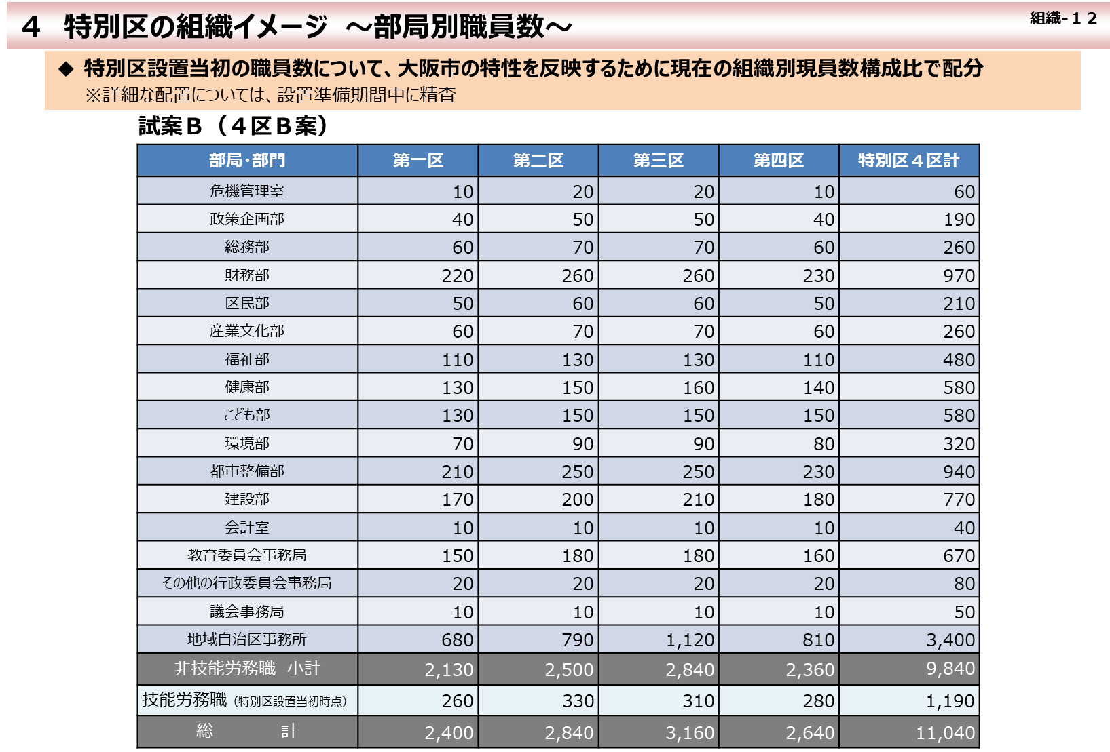
２ 特別区素案における部局別職員数
組・部局-６

